Slide 1

স্বাগতম

Slide 2

শিক্ষক পরিচিতি
জয়নব খাতুন
সহকারী অধ্যাপক
মনোবিজ্ঞান বিভাগ
টিচার্স ট্রেনিং কলেজ রাজশাহী
zoynobk@yahoo.com

Slide 3
পাঠ পরিচিতি
শ্রেণিঃ নবম
বিষয়ঃ জীববিজ্ঞান বিজ্ঞান
অধ্যায়ঃ দ্বিতীয় (জীবকোষ ও টিস্যু)
বিষয়বস্তুঃ(স্নায়ুকোষ)
সময়ঃ ৫০মিঃ
তারিখঃ

Slide 4
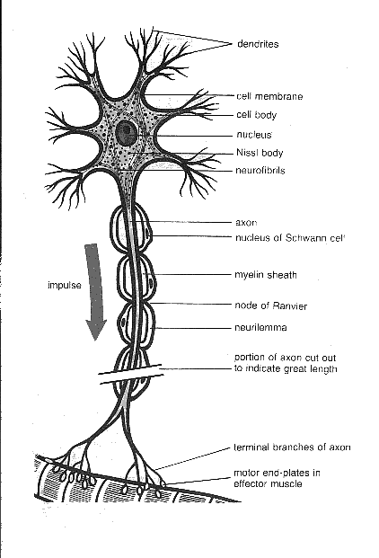
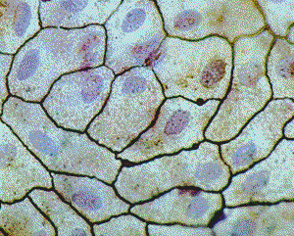
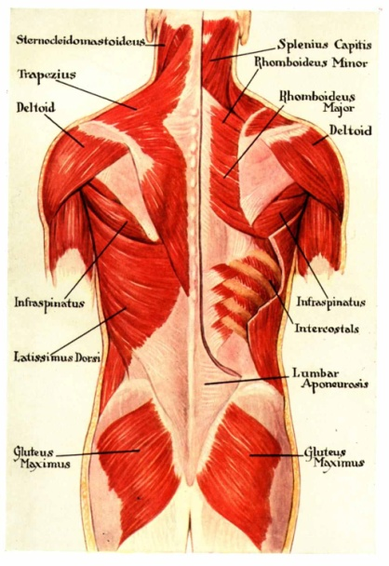
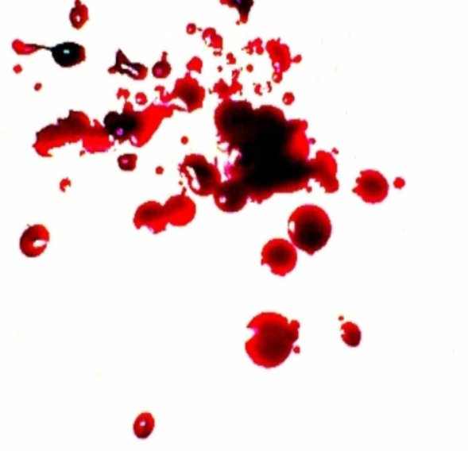
উপরের চিত্র গুলি লক্ষ্য কর

Slide 5
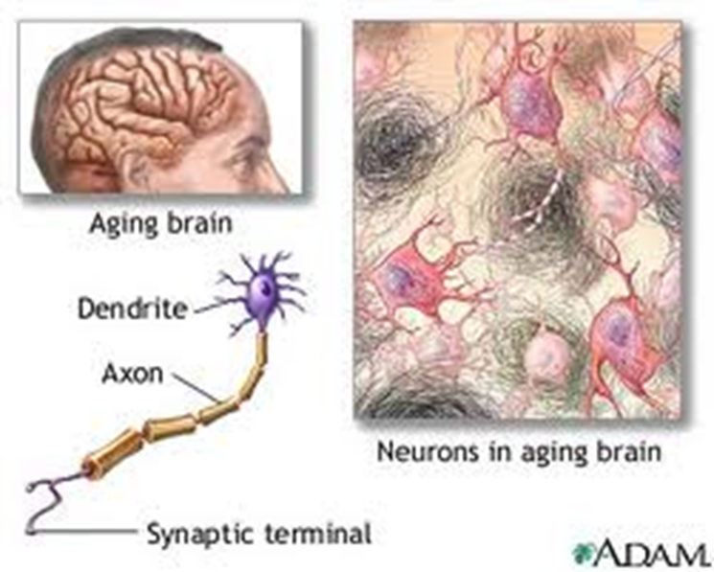
আজকের পাঠ……….
স্নায়ুকোষ/নিউরন

Slide 6
শিখনফল
এই পাঠ শেষে শিক্ষার্থীরা…….
টিস্যু কি তা বলতে পারবে।
নিউরনের সংগা দিতে পারবে।
নিউরনের গঠন সম্পর্কে বলতে পারবে।
নিউরনের বিভিন্ন অংশ চিহ্নিত করতে পারবে।
নিউরনের কাজ বিশ্লেষণ করতে পারবে।

Slide 7
আবরণী টিস্যু
যোজক টিস্যু
পেশী টিস্যু
নার্ভ টিস্যু

Slide 8
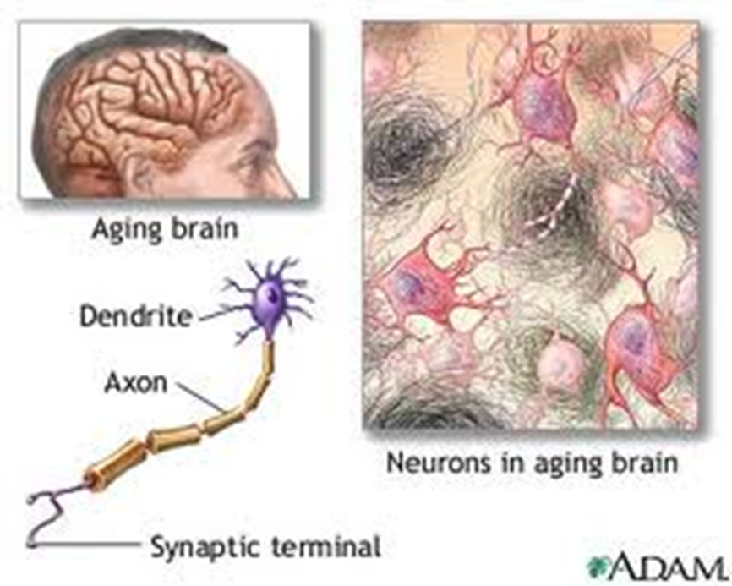
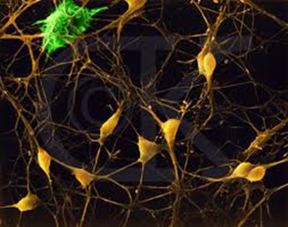
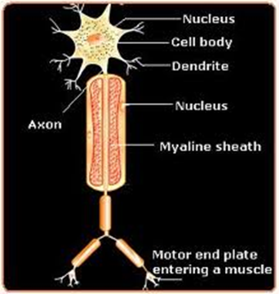
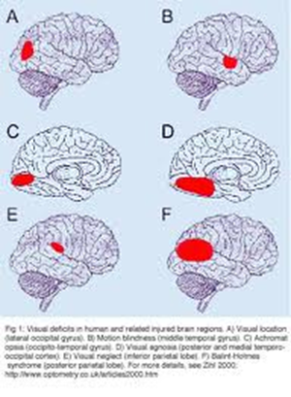

Slide 9
টিস্যু কাকে বলে?একক কাজ(০৪ মিঃ)
নিউরন/স্নায়ুকোষ কী?
সমাধানঃ
একই গঠন ও কাজ বিশিষ্ট একাধিক কোষ একই স্থান থেকে উৎপন্ন হয়ে একটা সাধারণ কাজ করতে থাকলে ঐ কোষ সমষ্টি এবং তাদের সৃষ্ট অন্তঃকোষীয় পদার্থকে একত্রে টিস্যু বলে।
স্নায়ুকোষ বা নিউরন হল সেই সকল কোষ যা স্নায়ুতন্ত্রের মৌলিক একক এবং স্নায়ুতন্ত্রের সর্বত্র তথ্য পরিবহনের জন্য দায়ী।অর্থাৎ যে বিশেষ কোষ দ্বারা গঠিত,তাকে স্নায়ুকোষ বা নিউরন বলে।অনেক গুলি শাখা সম্বলিত একটি কোষ দেহ।

Slide 10
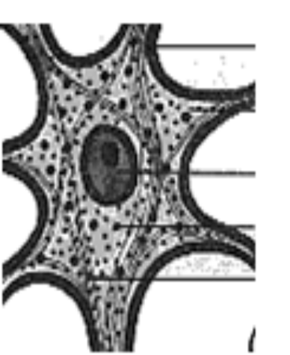
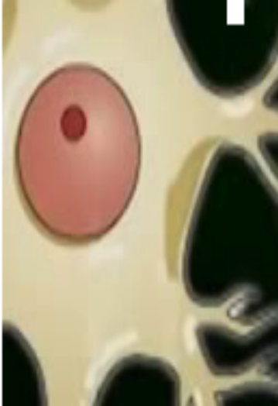
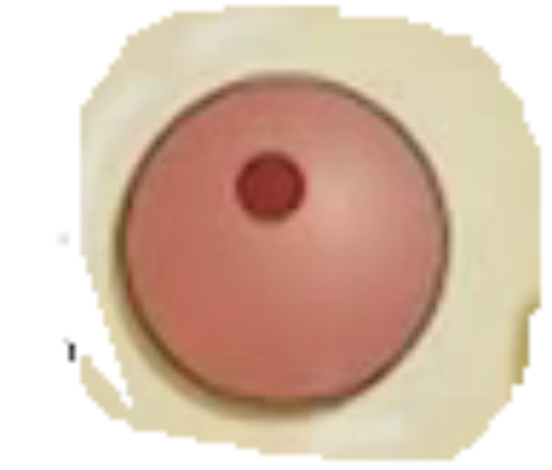
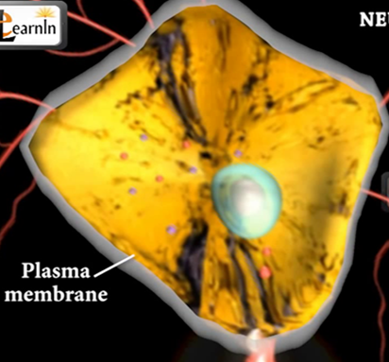
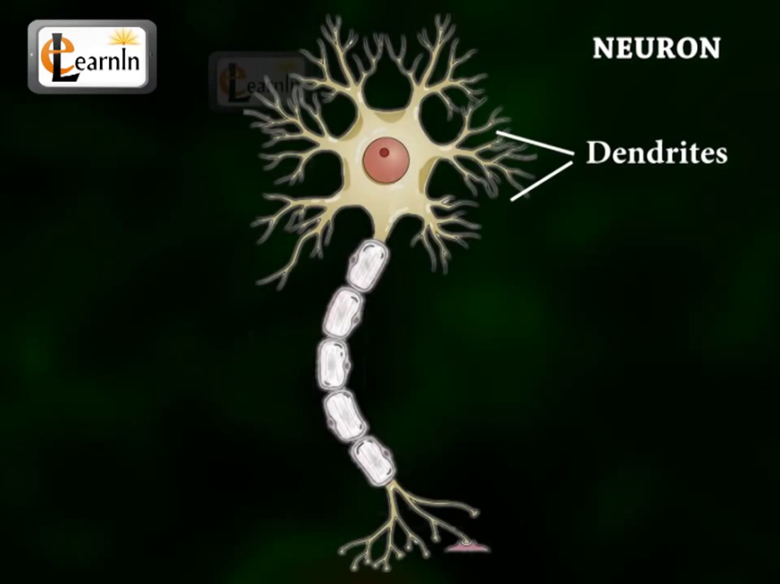
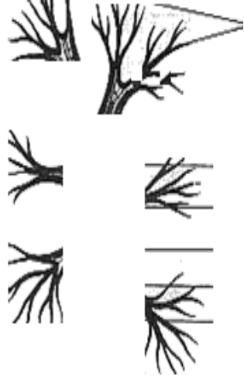
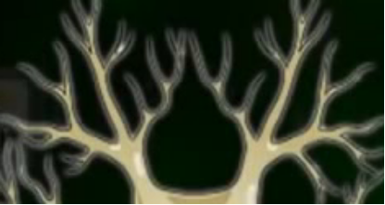
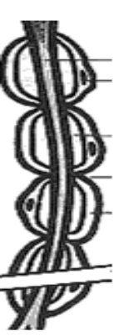
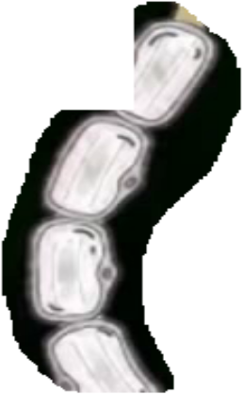
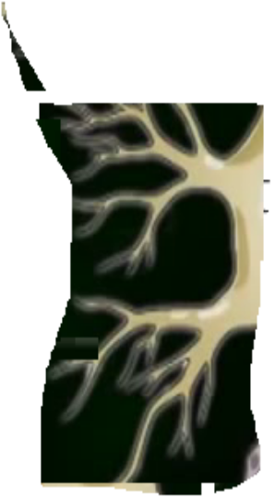
নিউরনের বিভিন্ন অংশ
কোষ দেহ
নিউক্লিয়াস
কোষ আবরণী
অ্যাক্সন(স্নায়ু শাখা)
ড্রেনড্রাইট(স্নায়ু কেশ)

Slide 11
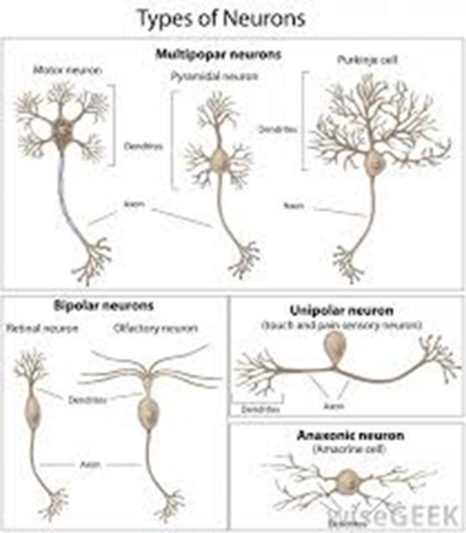
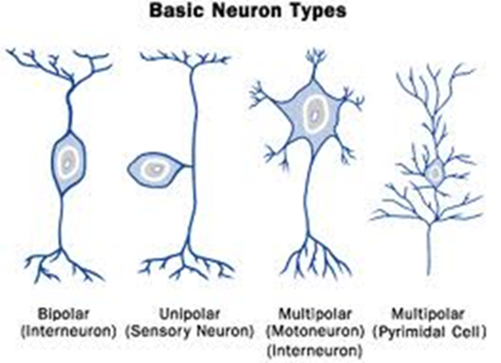
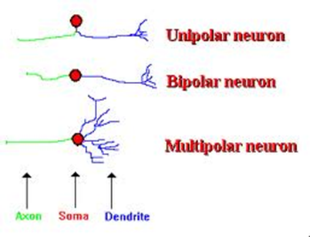
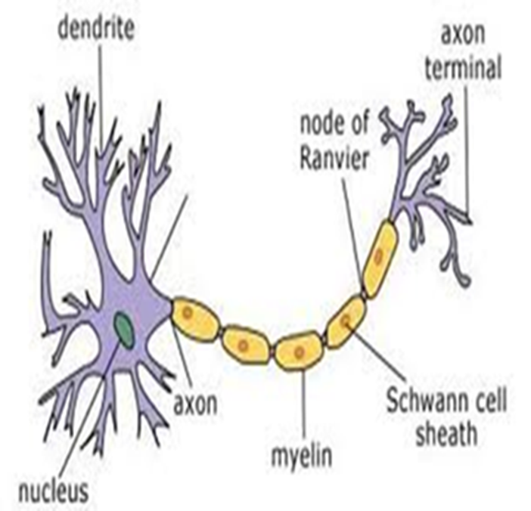

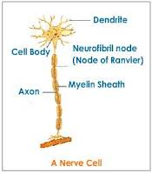
বিভিন্ন ধরনের নিউরন এবং এর অংশ
এক মুখি
দ্বি মুখি
বহু মুখি

Slide 12
জোড়ায় কাজ(১৫মিঃ)
গঠন অনুসারে নিউরনকে কয় ভাগে ভাগ করা যায়?
একটি পূর্ণাংগ নিউরন এঁকে এর বিভিন্ন অংশ চিহ্নিত কর।

Slide 13
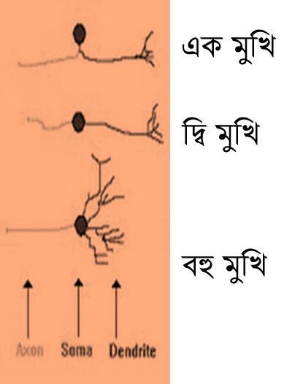

সমাধান
ড্রেনড্রাইট(স্নায়ুকেশ)
কোষ আবরণী
কোষদেহ
নিউক্লিয়াস
নিসিল দানা
অ্যাক্সন(স্নায়ুশাখা)
মায়েলিন সিঁধ
রেনভিয়ারের পর্ব
নিউরেলিমা
শেষপ্রান্ত
চিত্র-একটি নিউরন

Slide 14
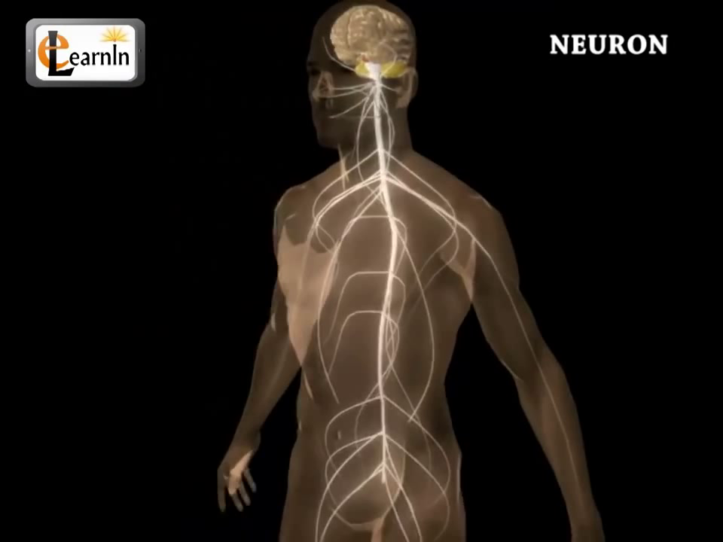
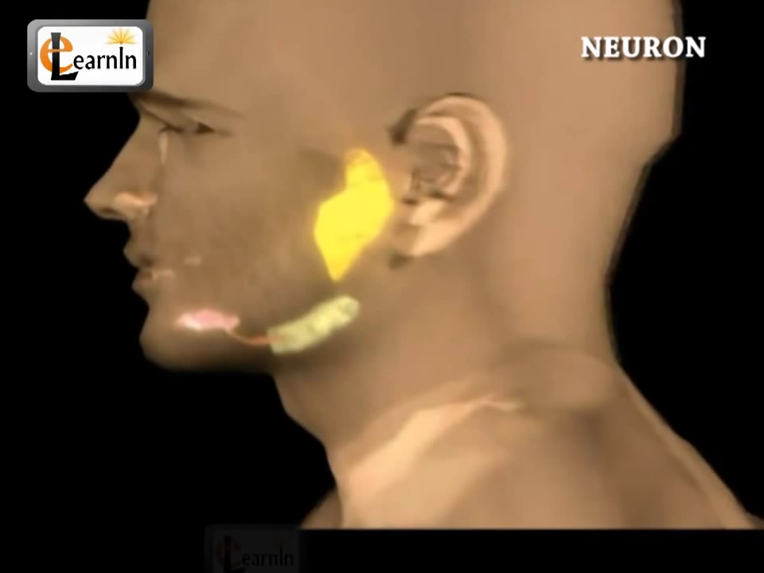
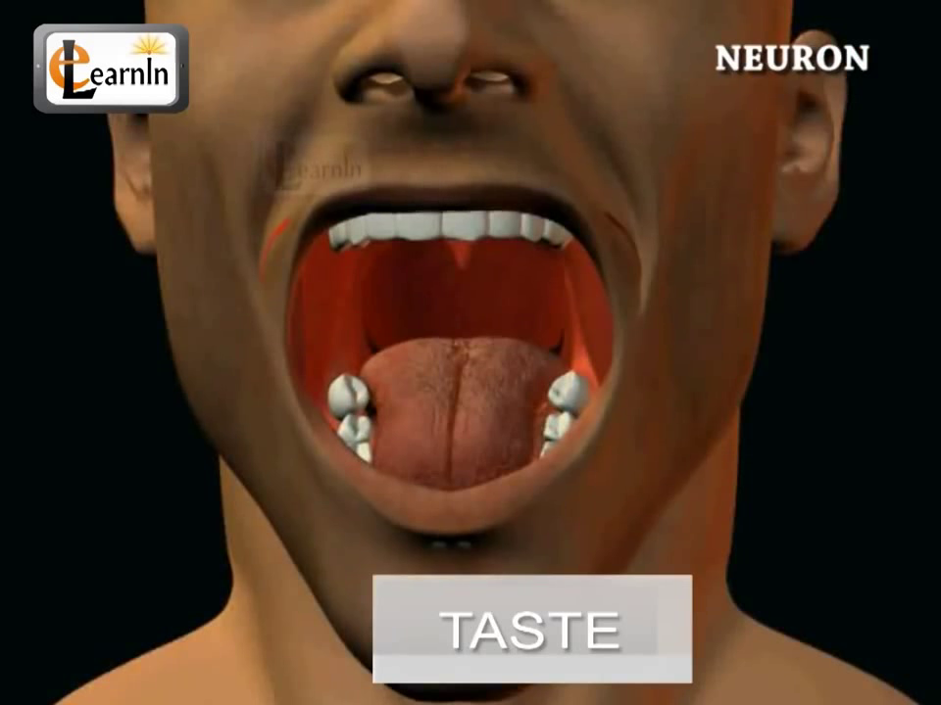
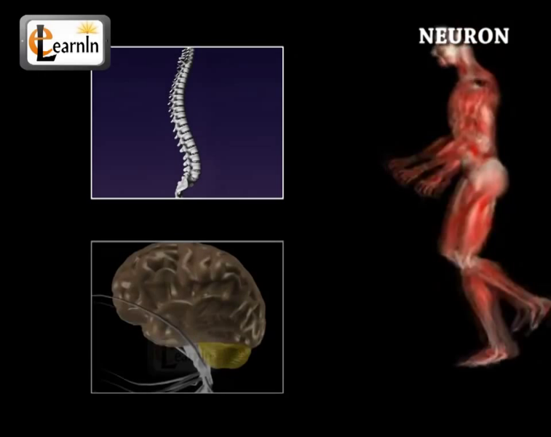
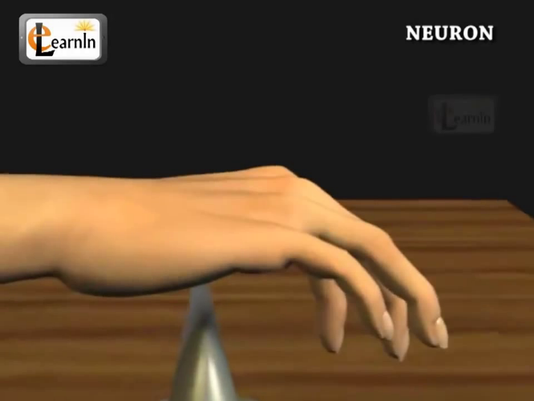
স্বাদ গ্রহণে
স্মৃতিধারণ এবং পেশির সমন্বয় সাধনে

Slide 15
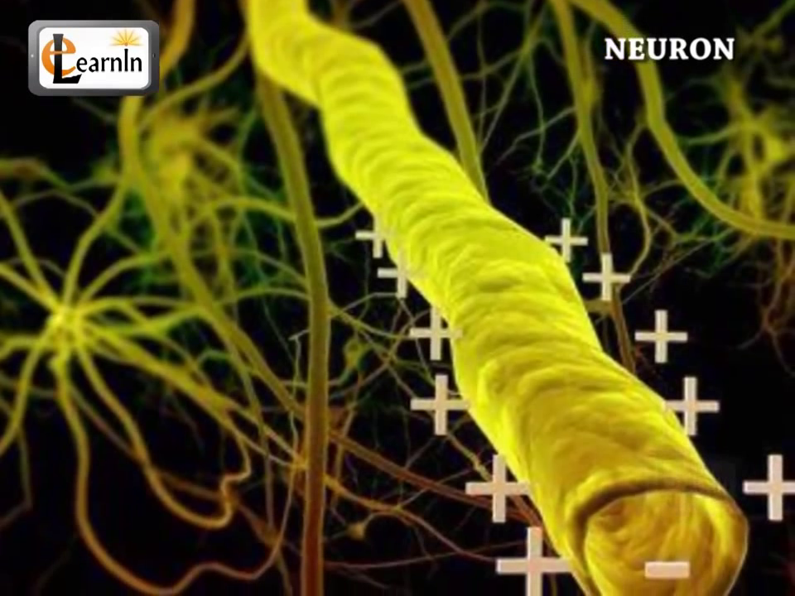
দলীয় কাজ(২০মিঃ)
নিউরন কিভাবে কাজ করে ব্যাখ্যা কর।

Slide 16
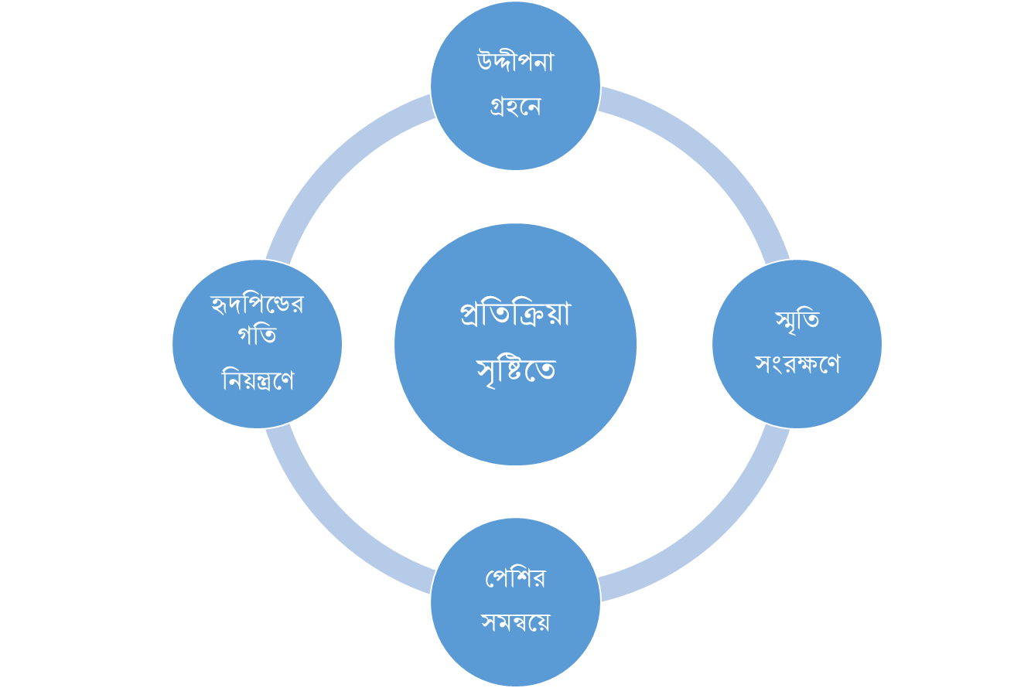

Slide 17
সমাধান
উদ্দীপনা গ্রহণ করে উপযুক্ত প্রতিবেদন সৃষ্টি করে এবং তা বাস্তবায়ন করে।
উচ্চতর প্রাণিতে স্মৃতি সংরক্ষণ করে।
দেহের বিভিন্ন অঙ্গের কাজ নিয়ন্ত্রণ করে এবং তাদের মধ্যে সমন্বয় সাধন করে।

Slide 18


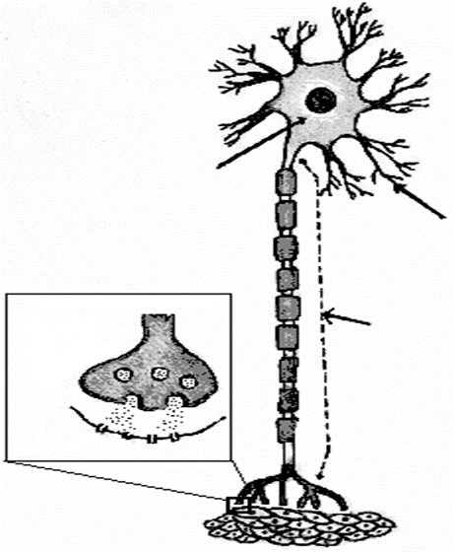
মূল্যায়ন
নিউরন কোথায় অবস্থিত?
নিউরন কী কী অংশ নিয়ে গঠিত?
নিউরনের দুটি কাজ বল?
স্নায়ু সন্ধি কী?

Slide 19
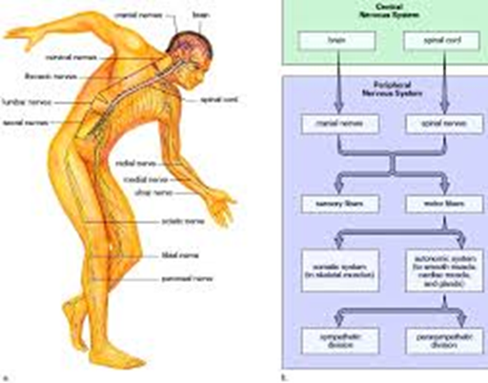
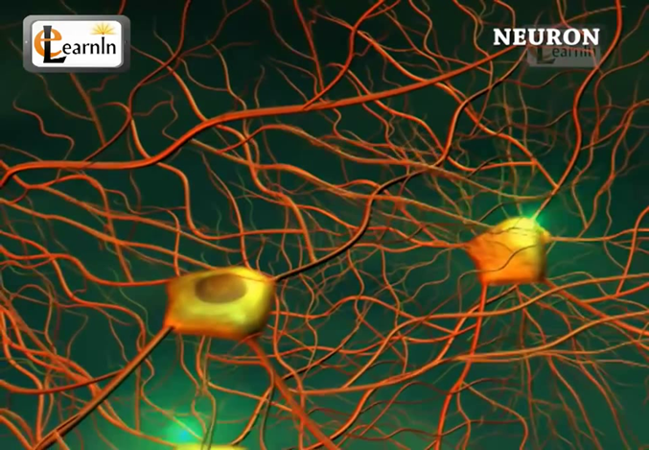
বাড়ির কাজ
নিউরন স্নায়ুতন্ত্রের মৌলিক একক উক্তিটির তাৎপর্য ব্যাখ্যা কর।

Slide 20
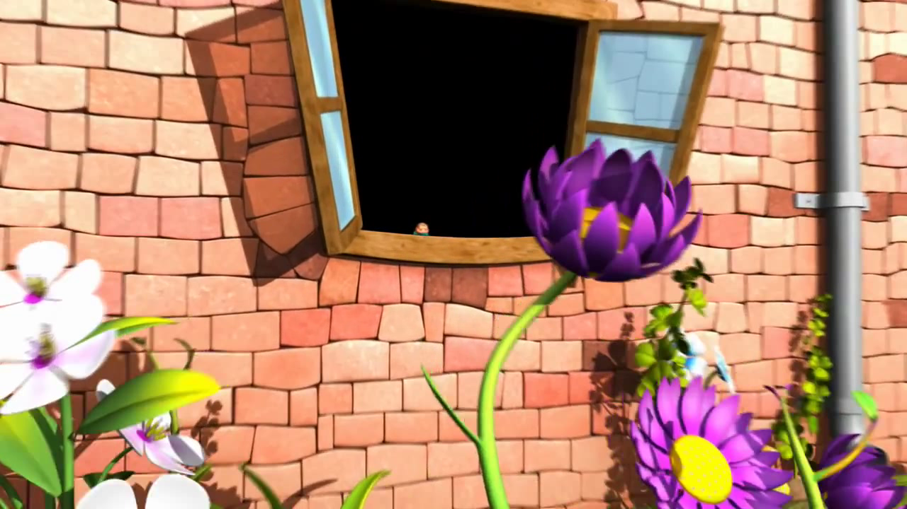

ধন্যবাদ

